Slide 1
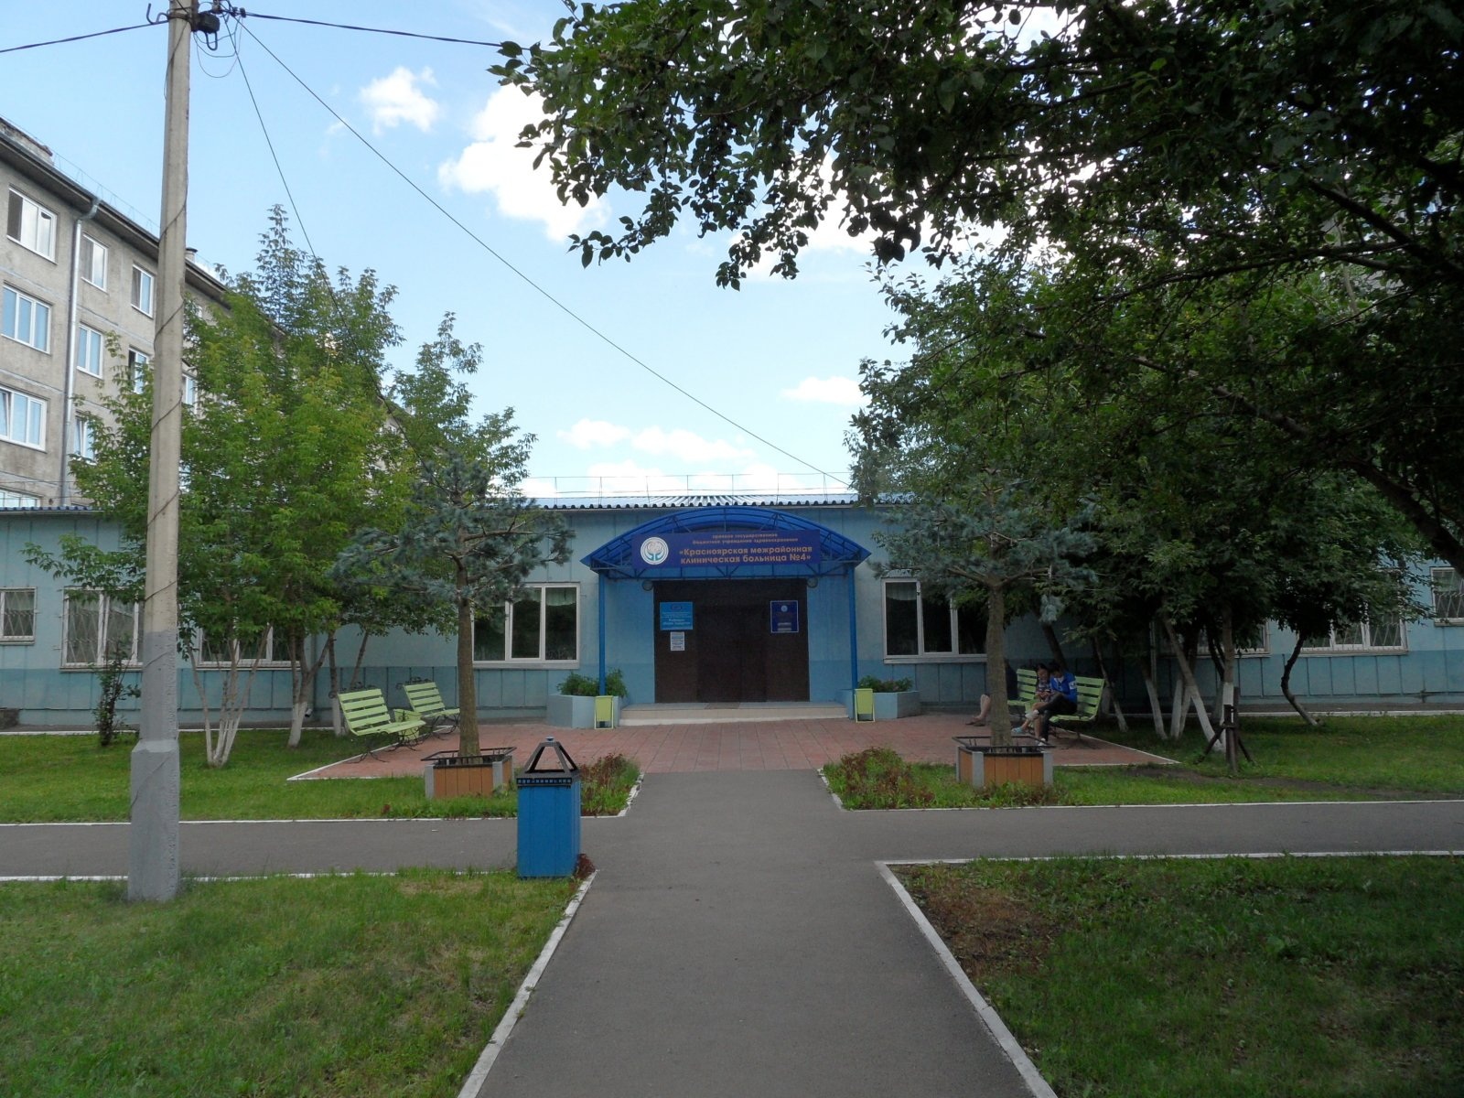
КГБУЗ «Красноярская межрайонная клиническая больница №4»
Санаторно-курортное лечение и отдых

Slide 2
САНАТОРНО-ОЗДОРОВИТЕЛЬНЫЙ КОМПЛЕКС «ТЕСЬ»
ЛЕЧЕНИЕ ПО СЛЕДУЮЩИМ ВИДАМ ЗАБОЛЕВАНИЙ:
СЕРДЕЧНО-СОСУДИСТОЙ СИСТЕМЫ;
ЖКТ;
ОРГАНОВ ДЫХАНИЯ;
ЛОР ОРГАНОВ;
НЕРВНОЙ СИСТЕМЫ;
ОПОРНО ДВИГАТЕЛЬНОГО АППАРАТА.
Условия:
Пребывание – 18дней
Оплата 30% от стоимости путевки

Slide 3
г. Зеленогорск
Санаторий — профилакторий "Березка" приглашает на лечение с заболеваниями:
- опорно-двигательного аппарат
- сердечно — сосудистой системы
- центральной и периферической нервной системы
- желудочно — кишечного тракта.
Условия:
Пребывание на 14 дней
Стоимость путевки 40600 рублей
Возврат 20300 рублей

Slide 4
Санаторий «Шушенский»
Показания для лечения в санатории «Шушенский»:
Болезни опорно-двигательного аппарата;
Болезни органов пищеварения;
Болезни нервной системы;
Болезни органов дыхания;
Гинекологические заболевания;
Сердечно- сосудистые заболевания.
Условия:
Пребывание 14 дней;
Условие оплаты 40 600 рублей;
Возврат 20 300 рублей.

Slide 5
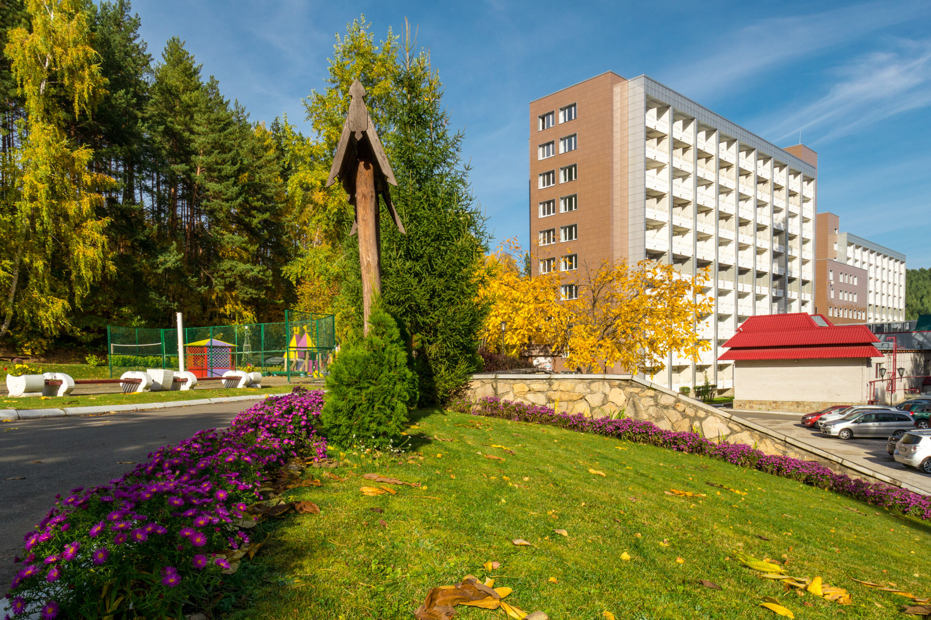
Курорты Алтая
(Белокуриха, Катунь, Сибирь)
Лечение по следующим видам заболеваний:
Сердечно-сосудистая система
Нервная система
Костно-мышечная система
Эндокринная система
Гинекология
Урология
Органы пищеварения
Органы дыхания
Кожа и подкожная клетчатка
Условия:
Пребывание 14 дней
Оплата санаторий «Белокуриха» 41 300 рублей
Оплата санаторий « Катунь», «Сибирь» 40 600 рублей
Возврат 20 300 рублей

Slide 6
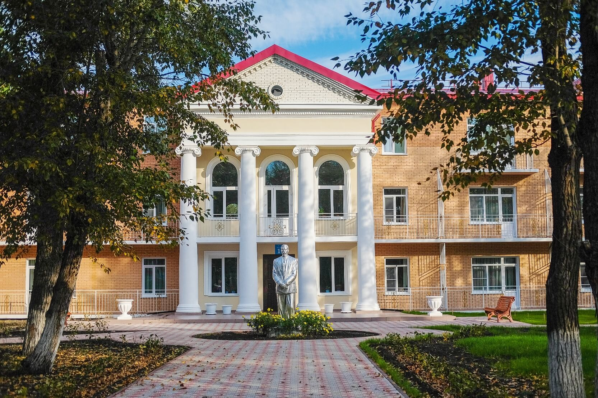
Санаторий «Карачи»
Показания для лечения в санатории:
Сердечно- сосудистая система
Пищеварительная система
Гинекологические заболевания
Нервная система
Опорно-двигательный аппарат
Органы дыхания
Эндокринная система /обмен веществ
Мочеполовая система
Условия:
Пребывание14 дней
Оплата 43 400 рублей
Возврат 21 700 рублей

Slide 7
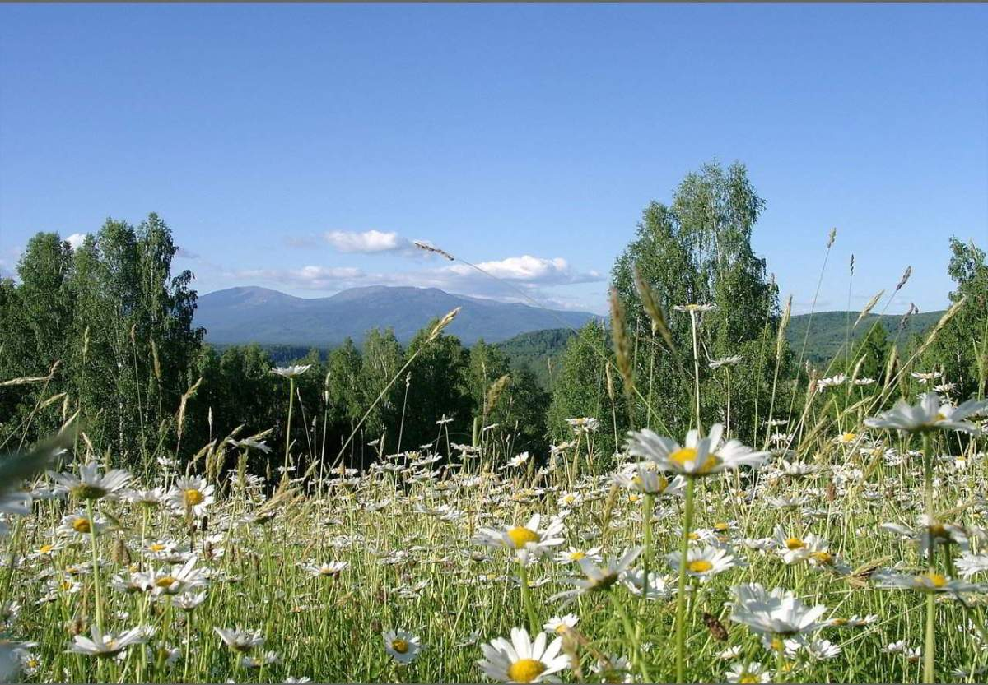
Санаторий «Саянская Благодать»
находится на юге Хакасии в небольшом городке Абаза
(взрослые, мать и дитя)
Благоприятный климат, кристально чистый воздух, организованный досуг, сбалансированное питание и комплексное лечение идеально способствуют отдыху, оздоровлению и очищению организма.
Условия:
Пребывание 14 дней
Оплата путевки мать и дитя 35 000 рублей(доплата за второго ребенка 900 руб. сутки(возврат за доплату не идет)
Возврат 17500 рублей
Оплата 1 взрослый 21 000
Возврат 10 500

Slide 8
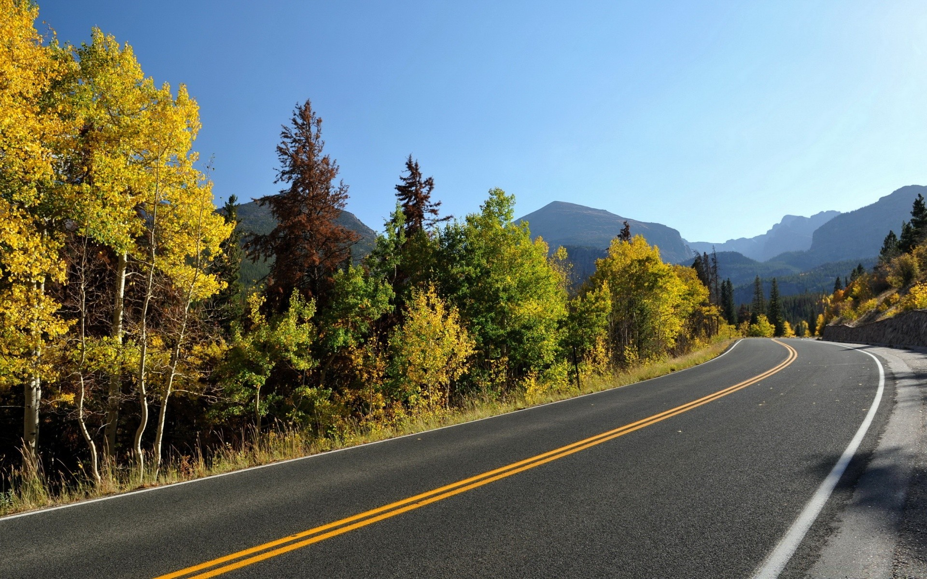
Дополнительная информация
Сотрудники являющиеся членами Профсоюза могут воспользоваться правом
на санаторно-курортное лечение для себя и для членов своей семьи.
Воспользоваться правом на оздоровление и лечение могут сотрудники 1 раз в 3 года.

